Slide 1
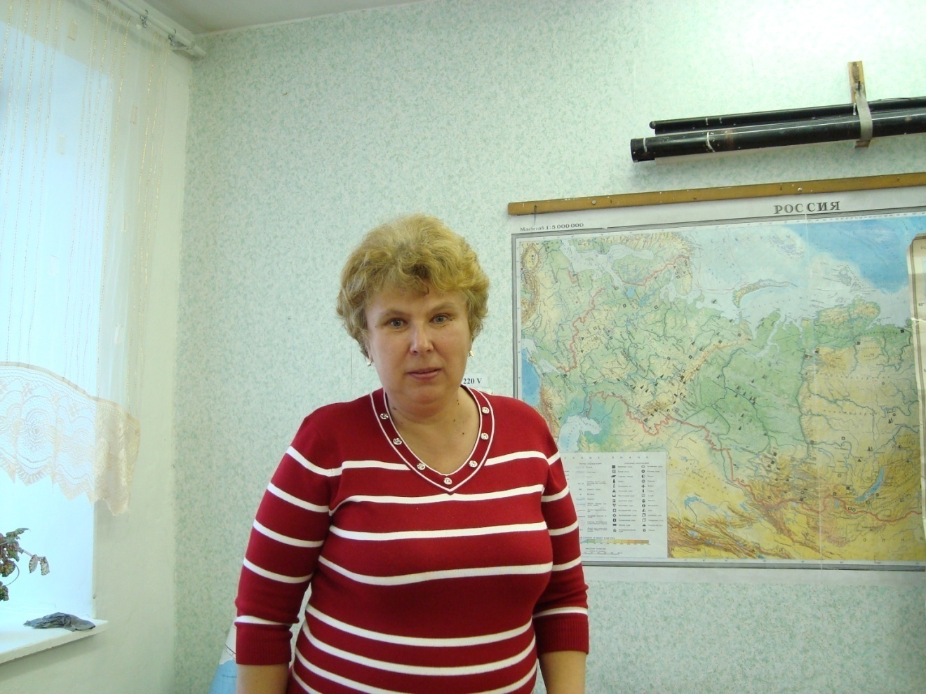
Зименина Татьяна Ивановна Учитель географии МОУ Гимназии №5 Город Кызыл Республика Тыва

Slide 2
«Нет истины, кроме научной, вне науки нельзя не злоупотребляя, употреблять слово истина»
Гёте

Slide 3
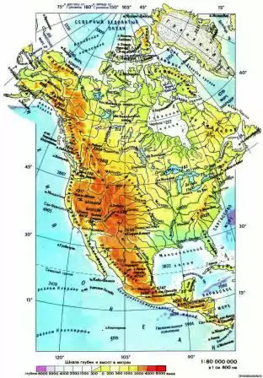
Установите истины
по
географическому
положению
материка

Slide 4
"Климат - это многолетний режим погоды."

Slide 5
Климат Северной Америки

Slide 6
КВМ центральные районы материка

Slide 7
Канадский арктический архипелаг

Slide 8
Гудзонов залив – мешок со льдом

Slide 9
Мексиканский залив

Slide 10
Торнадо

Slide 11
Распределение осадков

Slide 12
Флорида влажный климат

Slide 13
Полуостров Калифорния – сухой климат

Slide 14
Умеренный пояс зима

Slide 15
Гольфстрим – теплое течение

Slide 16
Панамский канал

Slide 17
Определите номера версий, которые соответствуют данным климатообразующим факторам:
положение в климатических поясах
положение относительно северного тропика и северного полярного круга
изрезанность берегов
рельеф
океанические течения
Домашнее задание §53, описать климатограммы на стр. 212

